Slide 1
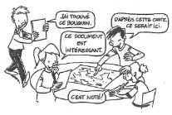
La travail en groupe sous une forme coopérative

Slide 2
Pourquoi ?
⇨ Favoriser les apprentissages des élèves
⇨ Mettre l’élève au centre du système éducatif
⇨ Le vivre ensemble
⇨ Echanger, confronter ses points de vue, discuter, argumenter, contester, écouter, coopérer, développer un esprit critique…

Slide 3
Les objectifs ?
⇨ La finalisation : Comprendre l’importance d’effectuer certains apprentissages, faire accéder les élèves au « besoin de savoir ».
⇨ La sociabilisation : Apprendre à organiser un travail en commun, planifier les étapes, trouver à chacun une place lui permettant de s’intégrer dans le groupe, se dégager d’une image négative.
⇨ Le monitorat : Utiliser l’hétérogénéité des élèves pour introduire des formes de travail différenciées, mettre un élève en position de « moniteur » faire tourner les rôles.

Slide 4
Les objectifs ?
⇨ La confrontation : Susciter la contradiction et l’inter-argumentation tout en respectant les règles du vivre ensemble.
⇨ L’apprentissage : objectifs cognitifs identifiés (connaissance et savoir faire intellectuels).

Slide 5
Comment constituer les groupes ?
⇨ Par affinité :
+
-
Les élèves sont en confiance et s’organisent plus facilement, ils connaissent leurs points forts et leurs points faibles, ils peuvent se distribuer plus facilement les rôles (pratique pour l’enseignant en début d’année lorsqu’il ne connait pas ses élèves).
Certains peuvent s’associer par intérêt pour se reposer sur le travail des autres, bavardages, rires…

Slide 6
Comment constituer les groupes ?
⇨Groupe homogène (groupe imposé) : élèves qui pour les capacités travaillées présentent le même niveau de maîtrise.
+
-
Possibilité de proposer des activités différentes pour chaque groupe en fonction des profils des élèves. Permet d’anticiper les aides qui seront nécessaires.
Cette répartition peut mettre en difficultés tout le groupe sans qu’aucun des membres ne soit capable de trouver une solution.

Slide 7
Comment constituer les groupes ?
⇨ Groupe hétérogène (groupe imposé): élèves qui pour les capacités travaillées présentent des niveaux de maîtrise différents.
+
-
Permet l’entraide, émulation positive, plus équitable, tutorat.
Les « faibles » se reposent parfois sur les plus « forts » ou les plus « forts » empêchent les plus « faibles de s’exprimer.

Slide 8
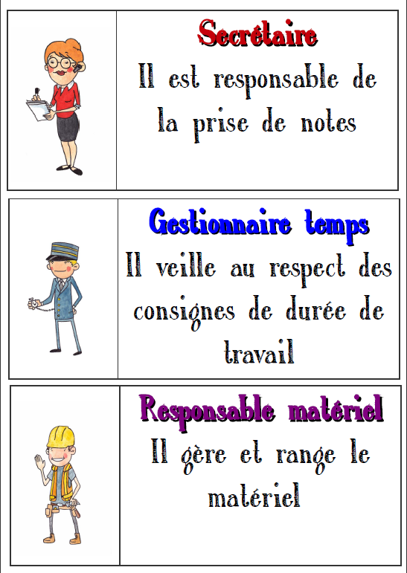
Rôle des différents membres du groupe
⇨ Le coordinateur
⇨ Le rapporteur
⇨ Le secrétaire
⇨ Le responsable du matériel
⇨ Le gardien du temps
Chaque élève doit avoir un rôle précis dans le travail, le professeur peut imposer ce rôle ou laisser la liberté au groupe de choisir. Dans tous les cas il est important que l’enseignant garde trace de la répartition des rôles afin de vérifier qu’un élève ne se cantonne pas toujours au même rôle.

Slide 9
RESTITUTION DE TRAVAIL DE GROUPE
Mise en commun : phase essentielle
Décrire les objectifs, les consignes, le type de restitution
Savoir faire et savoir être : communiquer devant un grand groupe, écouter, réagir, intervenir
Rôle du rapporteur : position frontale face au grand groupe
Confronter des productions et des arguments élèves

Slide 10
ROLE DE L’ENSEIGNANT
Posture d’accompagnateur des apprentissages
Aide les élèves à s’améliorer et à faire de leur mieux
Gère les productions de chaque groupe
Sonde l’opinion des élèves sur le travail de groupe réalisé
Réalise une trace écrite collective : conclusion
Varie les procédures de présentation
Choisit le matériel adapté

Slide 11
ROLE DE L’ENSEIGNANT
Pendant le travail il accompagne chaque groupe,
reste en retrait, ne donne pas de réponse toute
faite, ne juge pas mais apporte des aides ciblées
des conseils… Pendant la mise en commun il
écoute et prend en compte les propositions des
élèves, il gère les débats.
C’est lui qui valide les propos au moment de la
structuration des notions.

Slide 12
Conclusion
En conclusion nous pouvons utiliser la formule
Mathématique qui synthétise assez bien les
Choses (empruntée à Raoul Pantanella cahier pédagogique mai 2004) :
Wp x We = Ct
Wp est la quantité de travail du professeur
We est la quantité de travail de l’élève
Ct est une constante
« On voit bien que si Wp tend vers l’infini quand le
Prof en fait trop, We alors tend vers zéro. Et vice
Versa, versa étant préférable au vice bien
Évidemment ».

Slide 13
EVALUER ET VALORISER LE TRAVAIL DE GROUPE
Bilan du travail de groupe : critères tels que investissement, bavardage, participation active, respect des rôles…
Evaluer les réinvestissements de savoirs être (comportement individuel, relations aux autres, réussite du travail de groupe) et savoirs faire (capacité à faire le compte-rendu, un graphique…)
Prendre en compte le niveau initial de chaque élève ainsi que les progrès individuels réalisés
Accompagner l’élève dans son autoévaluation
Evaluer davantage les apprentissages accentués que les belles productions.
Le professeur doit construire ses propres outils en les personnalisant.

Slide 14
Les outils de suivi et d’évaluation
L’évaluation est nécessaire pour communiquer sur le positionnement des élèves par rapport aux attendus qui nécessite la production d’une note chiffrée.
L’évaluation du travail en groupe permet d’évaluer les compétences définies dans les programmes (compétences travaillées), elle permet aussi d’évaluer les compétences des domaines du socle « Les méthodes et outils pour apprendre » « Formation de la personne et du citoyen ».

Slide 15
Les outils de suivi et d’évaluation
Il s’agit donc de donner des repères, d’évaluer le degré de maîtrise de ces compétences. Mesurer l’écart entre le travail effectué et des critères de réussite établis permet aussi aux élèves de s’autoévaluer.
Si on parle d’évaluation, on parle aussi de critères d’évaluation : Faut-il tout évaluer ? Que va-t-on évaluer ? Comment va-t-on évaluer ?
Le professeur doit créer ses outils, (fiche sur laquelle apparaissent les groupes, le nom des membres, leur rôle, les compétences visées, les critères d’évaluation)…
Voir exemples site techno

Slide 16
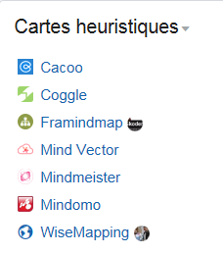
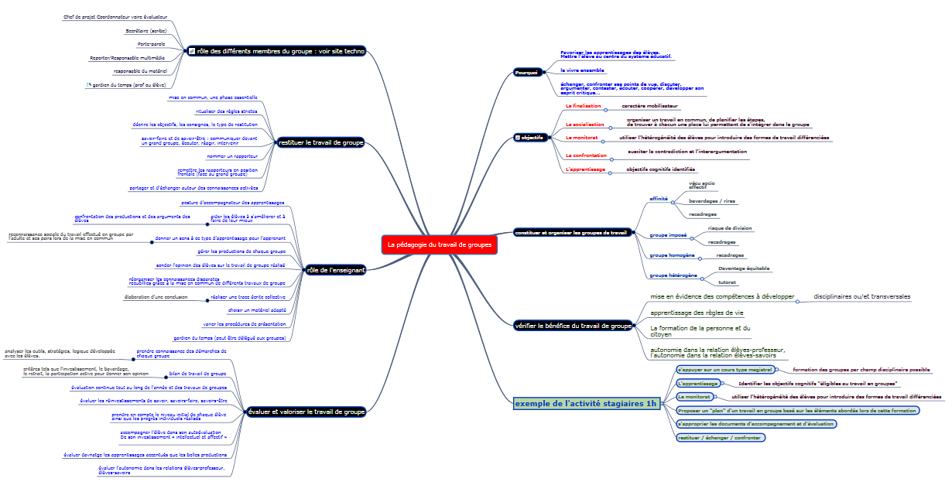
Exemples d’outils numérique pour restituer le travail de groupe
Les cartes mentales :

Slide 17
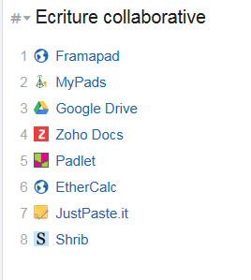
Exemples d’outils numérique pour travailler en groupe
Les Padlets : Site Internet qui permet aux utilisateurs de poster des commentaires, des idées, des images. Prise en main intuitive : « Mur virtuel »
Les ENT : Environnement Numérique de Travail …
Lien site techno

Slide 18
Bibliographie
Cahiers pédagogiques Mai 2004 « Le travail de groupe »
Meirieu Philippe « Itinéraire des pédagogies de groupe : apprendre » 1 et 2 6ème édition, chronique scociale, 1996
Echanger, n°68,avril 2005 le travail en groupe

Slide 19
Activité
Votre travail : A partir de la présentation,
réaliser par groupe une synthèse de ce que vous avez retenu.
Chaque membre devra avoir un rôle, vous devrez aborder les points ci-dessous, la restitution sera orale.
Pourquoi ?
Les objectifs ?
Comment constituer les groupes ?
La pédagogie de groupe
Comment évaluer et valoriser le travail de groupe ?
Les rôles des différents membres du groupe ?
Pourquoi restituer le travail de groupe ?

